Slide 1







学党史 悟思想 办实事 开新局
讲解人：周林杰小组
时间：2021年11月10日

Slide 2





小组成员及分工
周林杰
罗佳炜
戴竣玺
页面设计与整体优化
页面制作与设计
页面设计与素材收集

Slide 3

目
一
学党史
二
悟思想
录
三
办实事
四
总心得

Slide 4

第一章
学党史

Slide 5

学党史的目的，习近平总书记讲了三条：
一是用党的奋斗历程和伟大成就鼓舞斗志、明确方向，
二是用党的光荣传统和优良作风坚定信念、凝聚力量，
三是用党的实践创造和历史经验启迪智慧、砥砺品格。

Slide 6



习近平总书记将这次党史学习教育的意义归纳为三个“必然要求”：
是牢记初心使命、推进中华民族伟大复兴历史伟业的必然要求，
是坚定信仰信念、在新时代坚持和发展中国特色社会主义的必然要求，
是推进党的自我革命、永葆党的生机活力的必然要求。

Slide 7
第二章
悟思想

Slide 8

翻开百年党史，人们会有一个共同的感觉，时代是思想之母，实践是理论之源。
一百年来，我们党从未动摇对马克思主义的信仰。正因为党始终把马克思主义这一科学理论作为自己的行动指南，并坚持在实践中不断丰富和发展马克思主义，才有了这百年辉煌。
习近平总书记强调，我们党的历史，就是一部不断推进马克思主义中国化的历史，就是一部不断推进理论创新、进行理论创造的历史。

Slide 9

习近平总书记新时代中国特色社会主义思想
就是把马克思主义基本原理同中国具体实际、历史文化传统、时代要求紧密结合起来，并在实践中不断发展的理论结晶，
是对马克思列宁主义、毛泽东思想、邓小平理论、“三个代表”重要思想、科学发展观的继承和发展，
是马克思主义中国化最新成果，是当代中国马克思主义，是21世纪马克思主义。
节日PPT模板 http://www.1ppt.com/jieri/

Slide 10
第三章
办实事

Slide 11

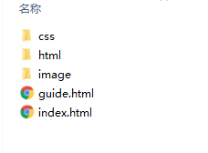
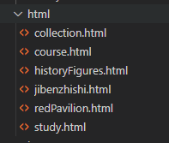
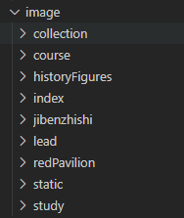
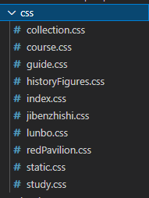
项目资源目录展示

Slide 12


党史知识学习项目展示

Slide 13
第四章
总心得

Slide 14

在浏览了党史主题网站后，红色展馆使我们感触颇多。
一个国家在一个时代的和平稳定是经历了前人不断努力所创造的，而生活在这安稳时代的我们更应该去铭记他们
中共一大会议，宣告了中国共产党成立。
浏览铜陵革命烈士纪念馆，让我感受到了革命先辈的无私奉献，生命的意义在于奉献，生命更崇高的意义在于为人民付出一切，甚至自己的生命，
前辈们虽然离开了我们，但是他们精神，传承永在！

Slide 15
谢谢

